Slide 1
BandParking
Mike Melo
Paulo Rabelo
Pedro Abbate
Ranyery Santos
Wellington Macena

Slide 2
Documento de contexto de Negócio
Mais que a metade da população brasileira vive, hoje, concentrada nas grandes regiões metropolitanas.
Motorista gastam, em média 10 minutos procurando vagas para estacionar seus veículos, e esse número pode triplicar se falarmos de alguns bairros em algumas capitais, como Itaim Bibi, Jardim Paulista, Lapa e etc.
O último levantamento do IBGE, a população brasileira atingiu o patamar de 210.147.125 habitantes, representando um aumento de 0,79% em relação ao ano de 2018, e a tendência é que essa estatística cresça, em números absolutos, nos próximos anos.

Slide 3
Justificativa do Projeto
A BandParking desenvolveu um sistema de gestão de estacionamento. Uma solução que tem como objetivo reduzir o tempo gasto no transito, possibilitando um melhor fluxo de tráfego nas ruas, bem com a melhoria da qualidade do ar para população, utilizando as seguintes tecnologias:
Sensores instalados nas vagas
Aplicativos mobile e web
Aplicativos acerca de estatística para o gestor do negocio
A combinação dessas tecnologias permite ao motorista ver um mapa de vagas disponíveis, acessá-las facilmente e ser tarifado automaticamente, conforme o tempo de utilização.

Slide 4










Desenho de Solução
PRODUTO
USUÁRIO
Envio de dados
Manipulação e
Tratamento de dados
Aplicação para
Consulta de dados
Sensor de presença

Slide 5
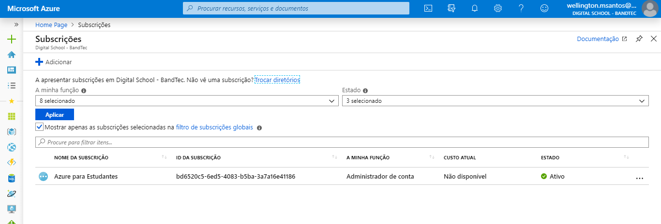
Conta criada no Azure

Slide 6
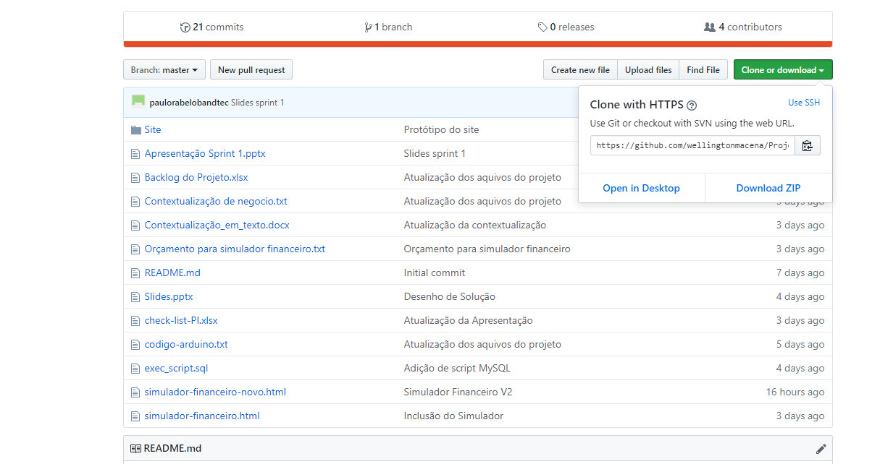
Projeto criado e configurado no GitHub

Slide 7
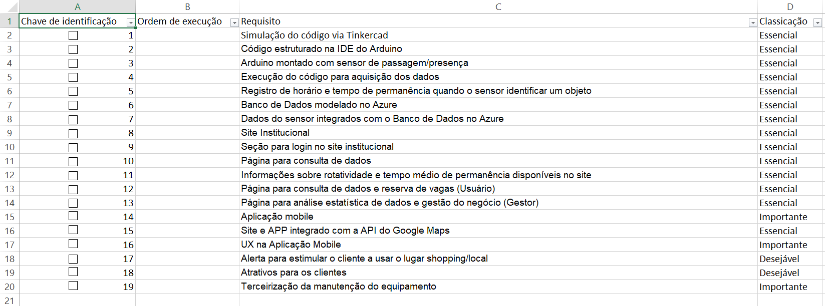
Planilha de Backlog do Projeto

Slide 8
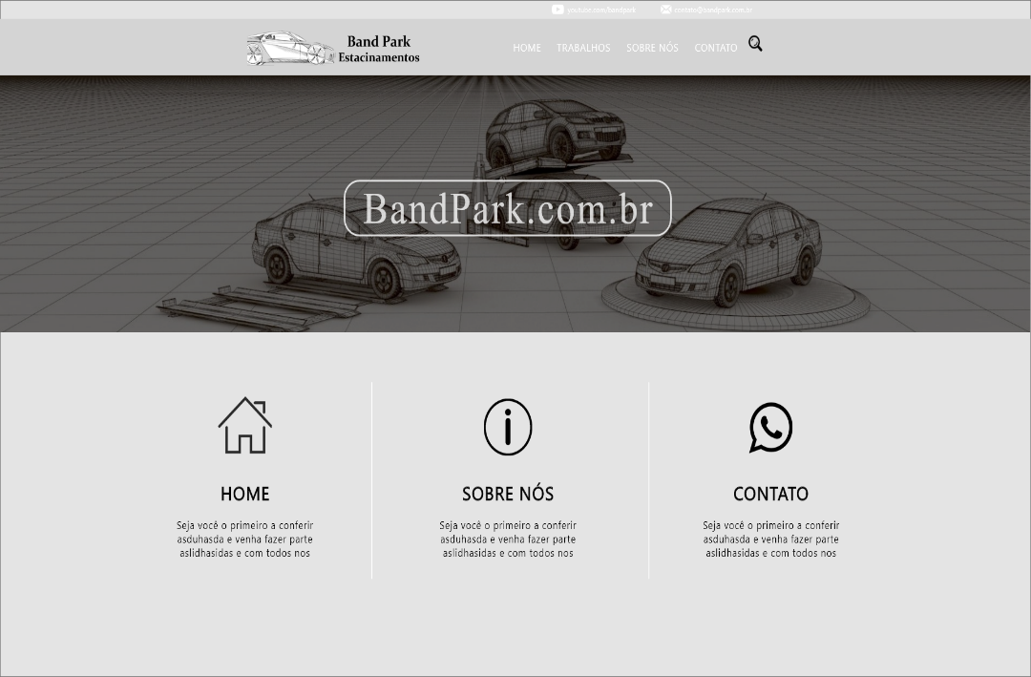
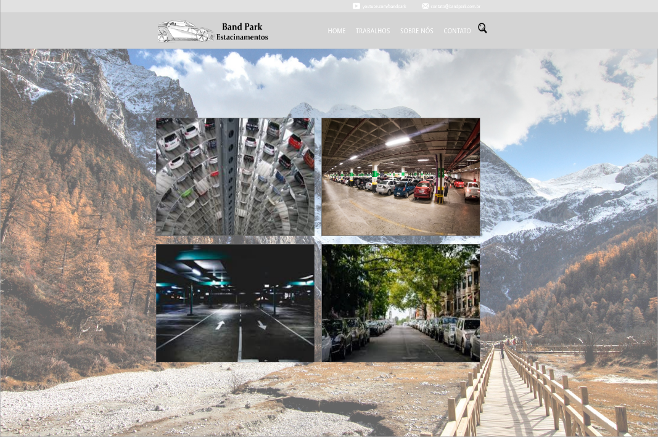
Protótipo do Site Institucional

Slide 9
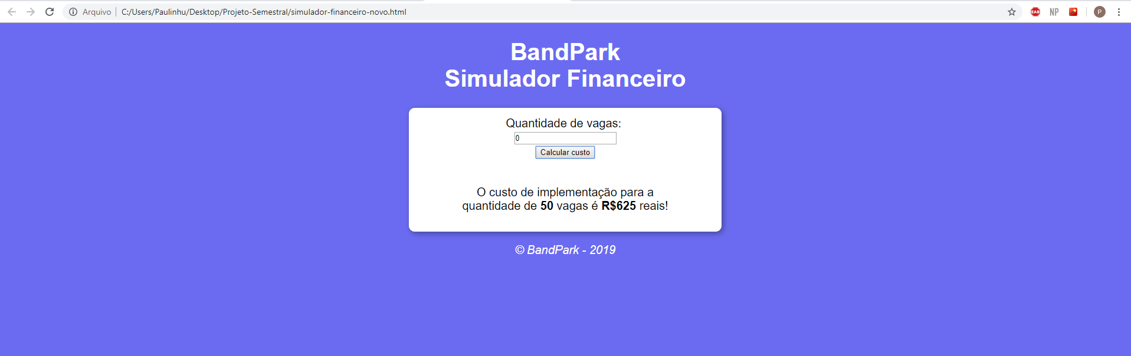
Tela do Simulador Financeiro

Slide 10
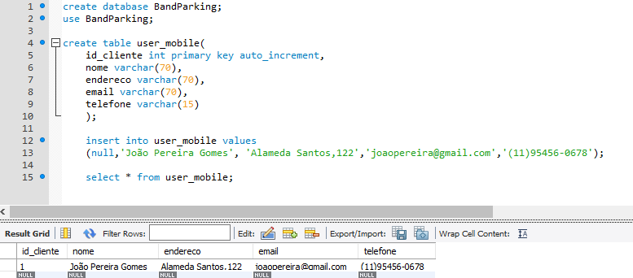
Execução de script de inserção de registros

Slide 11
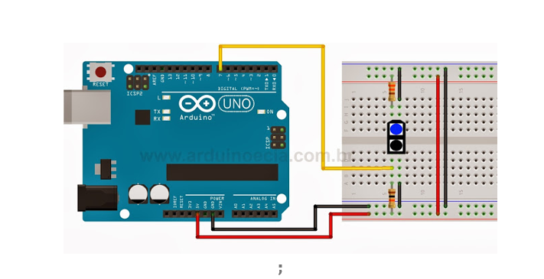
Ligar Arduino

Slide 12
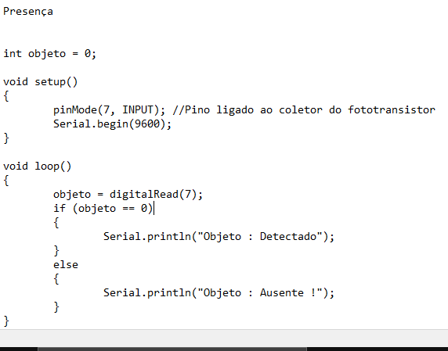
código do Arduino

Slide 13
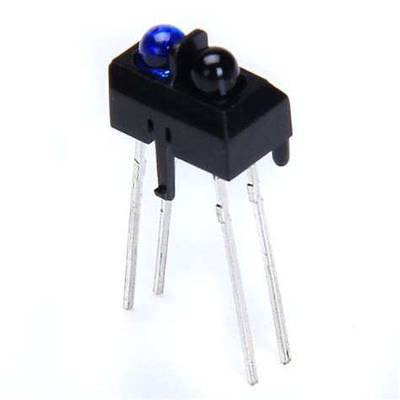
Escolha do Sensor
TCRT 5000

